Slide 1
ŠEŠIRI
Kata Mustapić, 3.a
Osnovna škola „Josip Vergilij Perić”

Slide 2
OPĆENITO O ŠEŠIRIMA
Šešir je modni dodatak koji služi kao pokrivalo za glavu.
Sastoji se od "glave" u obliku kupole, tuljka ili zvona na užim ili širim zavinutim krilima, odnosno obodom.
Izrađuje se od različitih materijala kao što su biljna vlakna, slama, dabrova ili zečja dlaka, svila, vuna, koža, platno, baršun te sintetika.
Koristi se kao zaštita od vrućine i kiše, a često ima estetsku i higijensku ulogu.

Slide 3
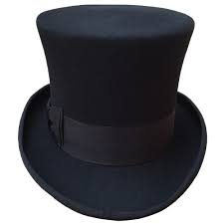
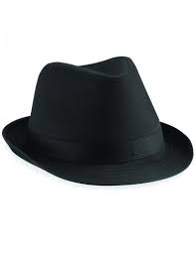
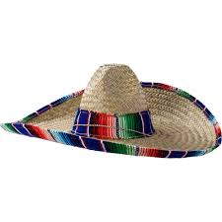
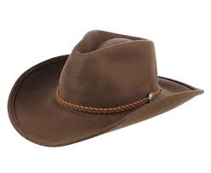
VRSTE ŠEŠIRA
Postoji mnogo vrsta, odnosno oblika, šešira, a ovo su neke od njih:
cilindar
klobuk
sombrero
kaubojski šešir

Slide 4
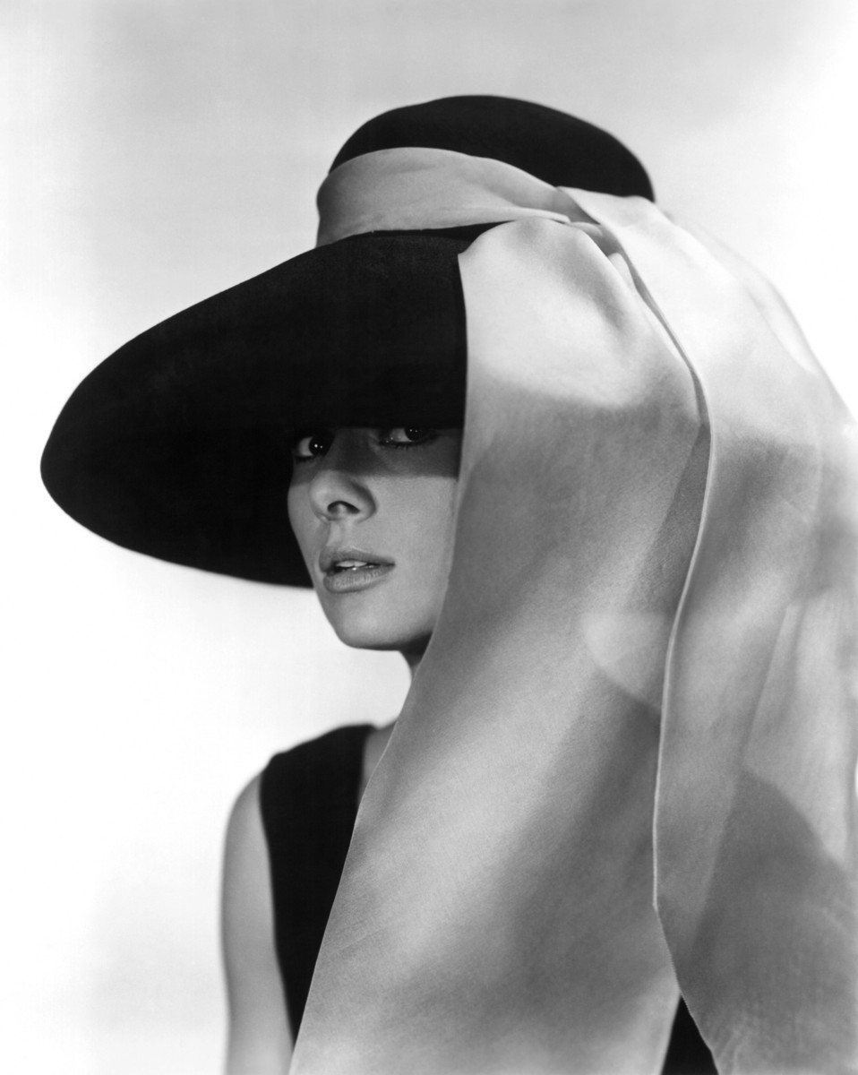
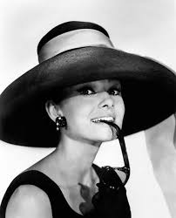
POZNATE OSOBE SA ŠEŠIRIMA
1.) AUDREY HEPBURN rođena je 4. svibnja 1929. u Belgiji, a preminula je 20. siječnja 1993. u Švicarskoj. Bila je filmska i kazališna glumica. U filmu „Doručak kod Tiffanyja” nosila je masivni slamnati šešir sa satenskom vrpcom koji je upotpunio njezin izgled te je nakon toga postao popularan.

Slide 5
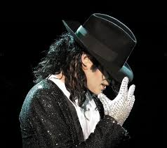
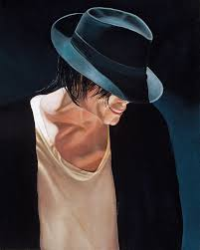
POZNATE OSOBE SA ŠEŠIRIMA
2.) MICHAEL JACKSON bio je američki pop glazbenik. Rođen je 29. kolovoza 1958. u Indijani, a preminuo je 25. lipnja 2009. u Kaliforniji. Šešir Fedora bio je neizostavan dio njegovih modnih kombinacija. Nosio ga je tijekom koncerata i u osobnom životu.

Slide 6
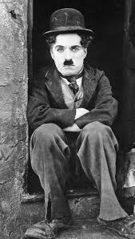
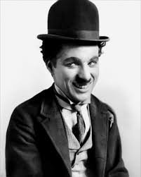
POZNATE OSOBE SA ŠEŠIRIMA
3.) CHARLIE CHAPLIN bio je glumac, zvijezda nijemog filma. Rodio se 16. travnja 1889. u Velikoj Britaniji, a preminuo je 25. prosinca 1977. u Švicarskoj. Bio je prepoznatljiv po svojim brkovima, a posebno po šeširu, polucilindru.

Slide 7
Hvala na pozornosti!

